Slide 1
Сочинение-рассуждение
Урок развития речи в 6 классе
ГБОУ г.Москвы "Школа № 2073".
Учитель русского языка и литературы Волкова Алла Петровна

Slide 2
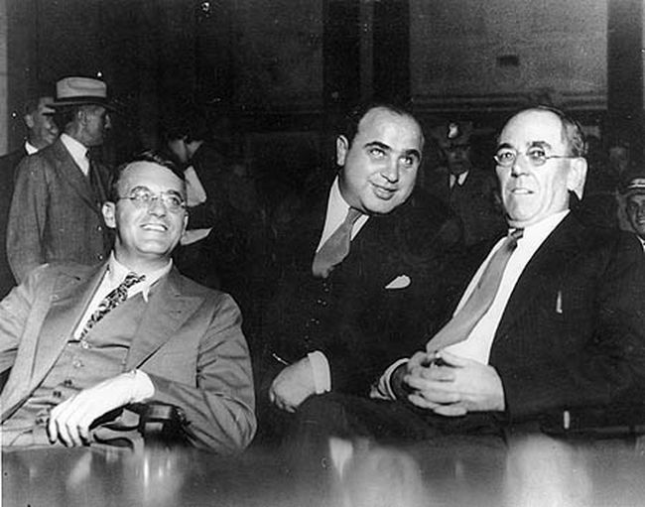
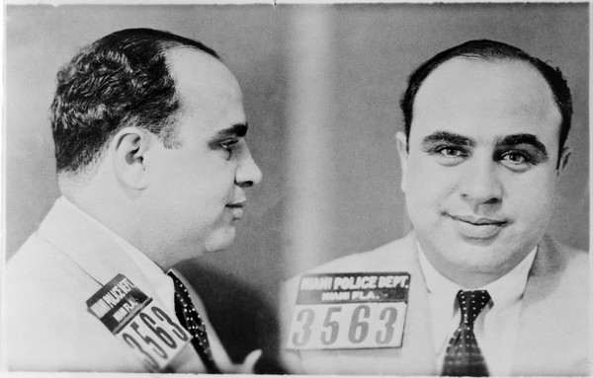
Благодаря таланту Славного Эдди
Аль Капоне долгое время избегал тюрьмы.
Аль Капоне
В зале суда с адвокатом

Slide 3
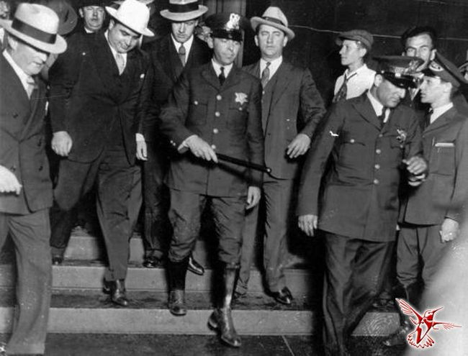
Арест Аль Капоне

Slide 4
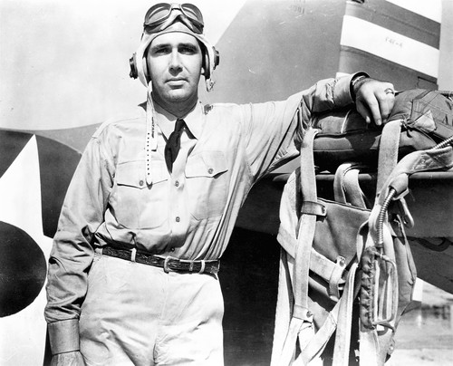
Капитан-лейтенант Бутч О’Хара

Slide 5
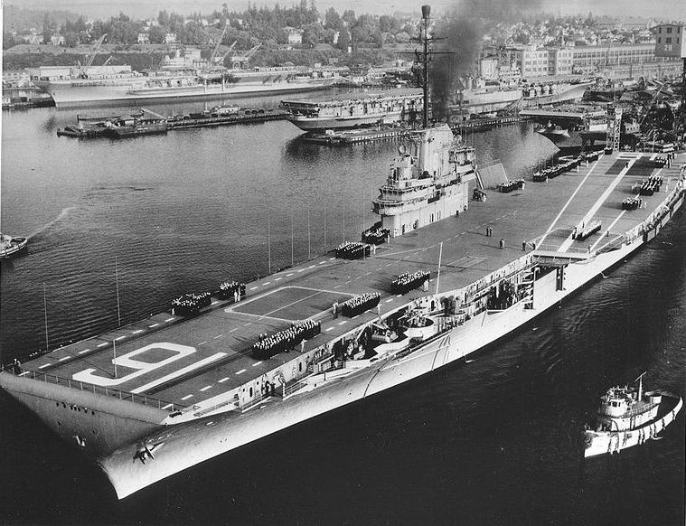
Авианосец «Лексингтон»

Slide 6
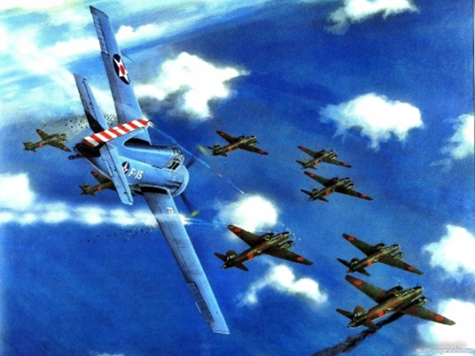
Воздушный бой 20 февраля 1942 года

Slide 7
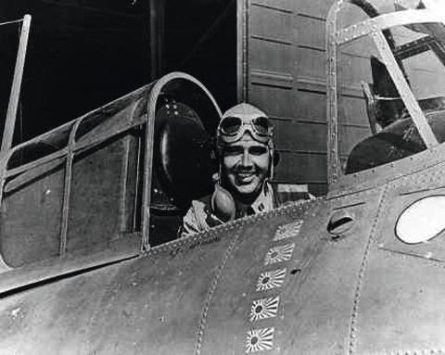
В бою Бутч О’Хара уничтожил
5 самолётов противника

Slide 8
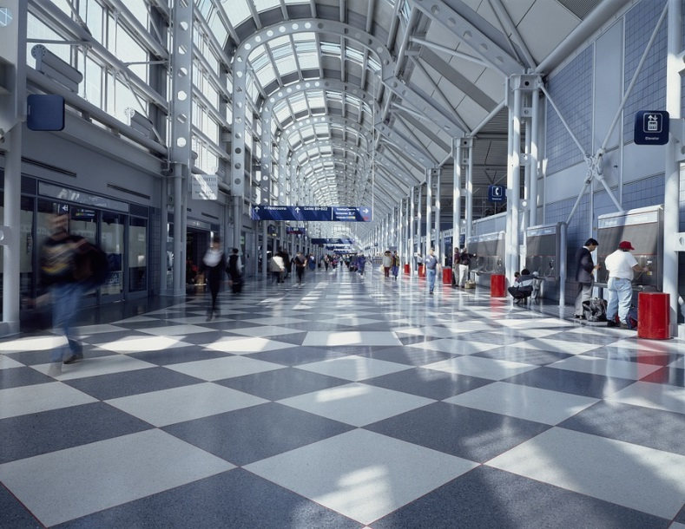
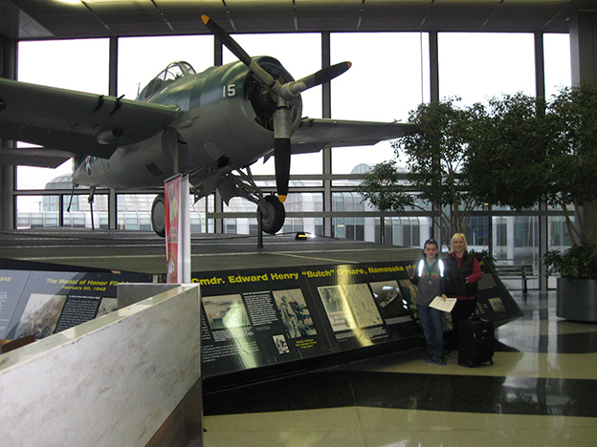
Чикагский международный аэропорт

Slide 9
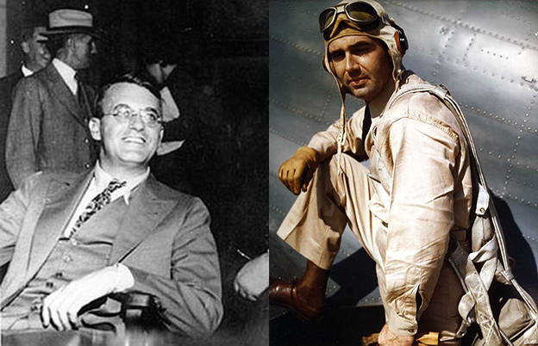
Оба они носили одно и то же имя - Эдвард О’Хара
Славный Эдди и Бутч О’Хара – отец и сын

Slide 10
Темы рассуждения
Поступок (Какой поступок вызывает уважение и почему)
Память (О ком хранят память люди и почему)

Slide 11
Тезисы
Поступок
Поступок для блага людей вызывает уважение
Память
Люди хранят память о том, кто совершил добрый поступок

Slide 12
Схема сочинения-рассуждения
1. Тезис. Докажем это.
Это можно доказать так…. Почему?
И вот почему…
2. Доказательства. Во-первых,…
Во-вторых,… В-третьих,… Например,… Допустим, что…
3. Вывод. Обобщим всё сказанное… Таким образом,… Следовательно,…

Slide 13
Справочные материалы
Аль Капоне – чикагский гангстер, Человек со Шрамом
Адвокат Аль Капоне – Славный Эдди
Капитан-лейтенант Бутч О’Хара
Авианосец «Лексингтон»
Воздушный бой состоялся 20 февраля 1942 года
Летчик Бутч и адвокат Славный Эдди носили одно и то же имя –Эдвард О’Хара. Это были отец и сын.
по рассказу Захара Гельмана «Две истории»

Slide 14
Рецензия – это анализ
Рецензия (от лат. recensio – рассмотрение, обследование) – письменный разбор, отзыв, содержащий критическую оценку научного, художественного и т. п. произведения, спектакля, концерта, кинофильма, книги. («Толковый словарь русского языка».)

Slide 15
Этические правила
Рецензия должна быть деловой, конкретной, доброжелательной.
Нельзя навязывать автору рецензируемой работы свои вкусы.
Мнение рецензента не должно зависеть от личных отношений.

Slide 16
Слова-синонимы
Рассказывать – описывать, показывать, изображать…
Понравиться – произвести большое впечатление, глубоко взволновать, привлечь внимание, запомниться.
Интересный – увлекательный, замечательный.
Исключительный – необыкновенный, выдающийся, редкий.
Выделить – особо отметить, подчеркнуть.

Slide 17
План выборочной рецензии
1. Была ли удачной вступительная фраза?
2. Доказательны ли аргументы?
3. Имеются ли примеры?
4. Есть ли в работе вывод?
5. Ваши рекомендации по доработке сочинения.

Slide 18
А ты, входя в дома любые -
И в серые, и в голубые,
Всходя на лестницы крутые
В квартиры, светом залитые,
Прислушиваясь к звону клавиш
И на вопрос даря ответ,
Скажи, какой ты след оставишь?
След, чтобы вытерли паркет
И косо посмотрели вслед?
Или незримый долгий след
В чужой душе на много лет...
Леонид Мартынов

Slide 19
Домашнее задание
Написать сочинение-рассуждение на выбранную тему, используя свои черновики и раздаточные материалы

